Slide 1
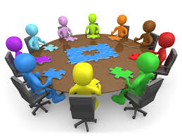
Ceci est une communication des élèves du
Club Environnement

Slide 2
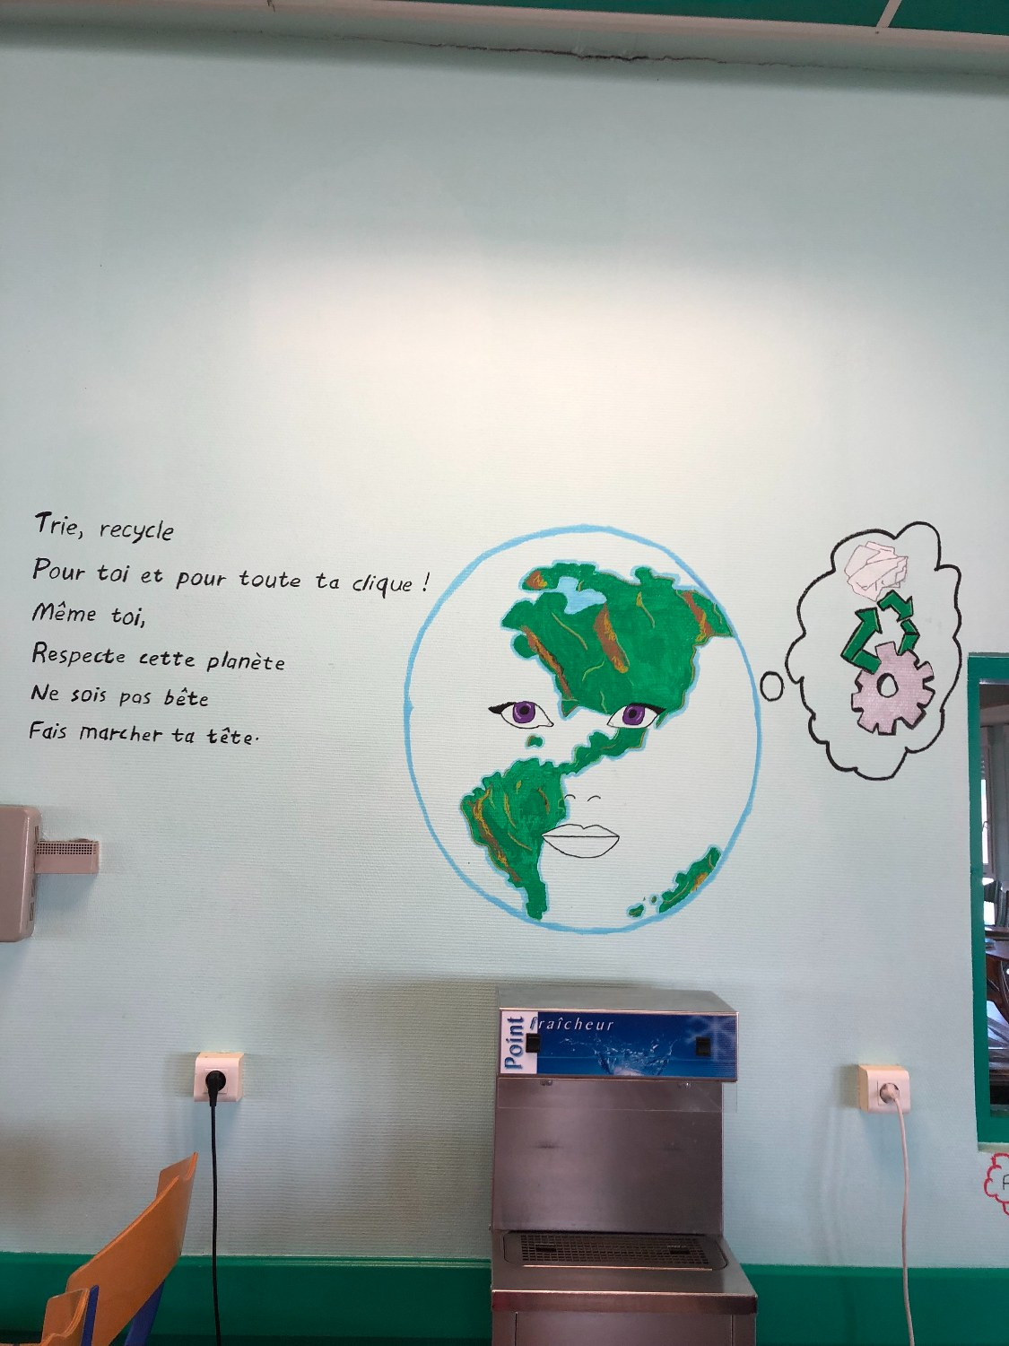
Collège François Truffaut, collège E3D
=
Etablissement en Démarche de Développement Durable

Slide 3
Au club environnement, nous mettons en place des actions « développement durable » (recyclage, aménagement de la mare, cabaret à oiseaux, …)
Aujourd’hui, avec des élèves de 6ème, nous souhaitons vous informer sur ce que pourrait être une
« alimentation DURABLE ».

Slide 4
En réalité, c’est assez simple. Chacun peut agir efficacement à son niveau. Il faudrait juste:
éviter tout gaspillage alimentaire
manger des produits de saison
choisir de préférence des produits locaux

Slide 5
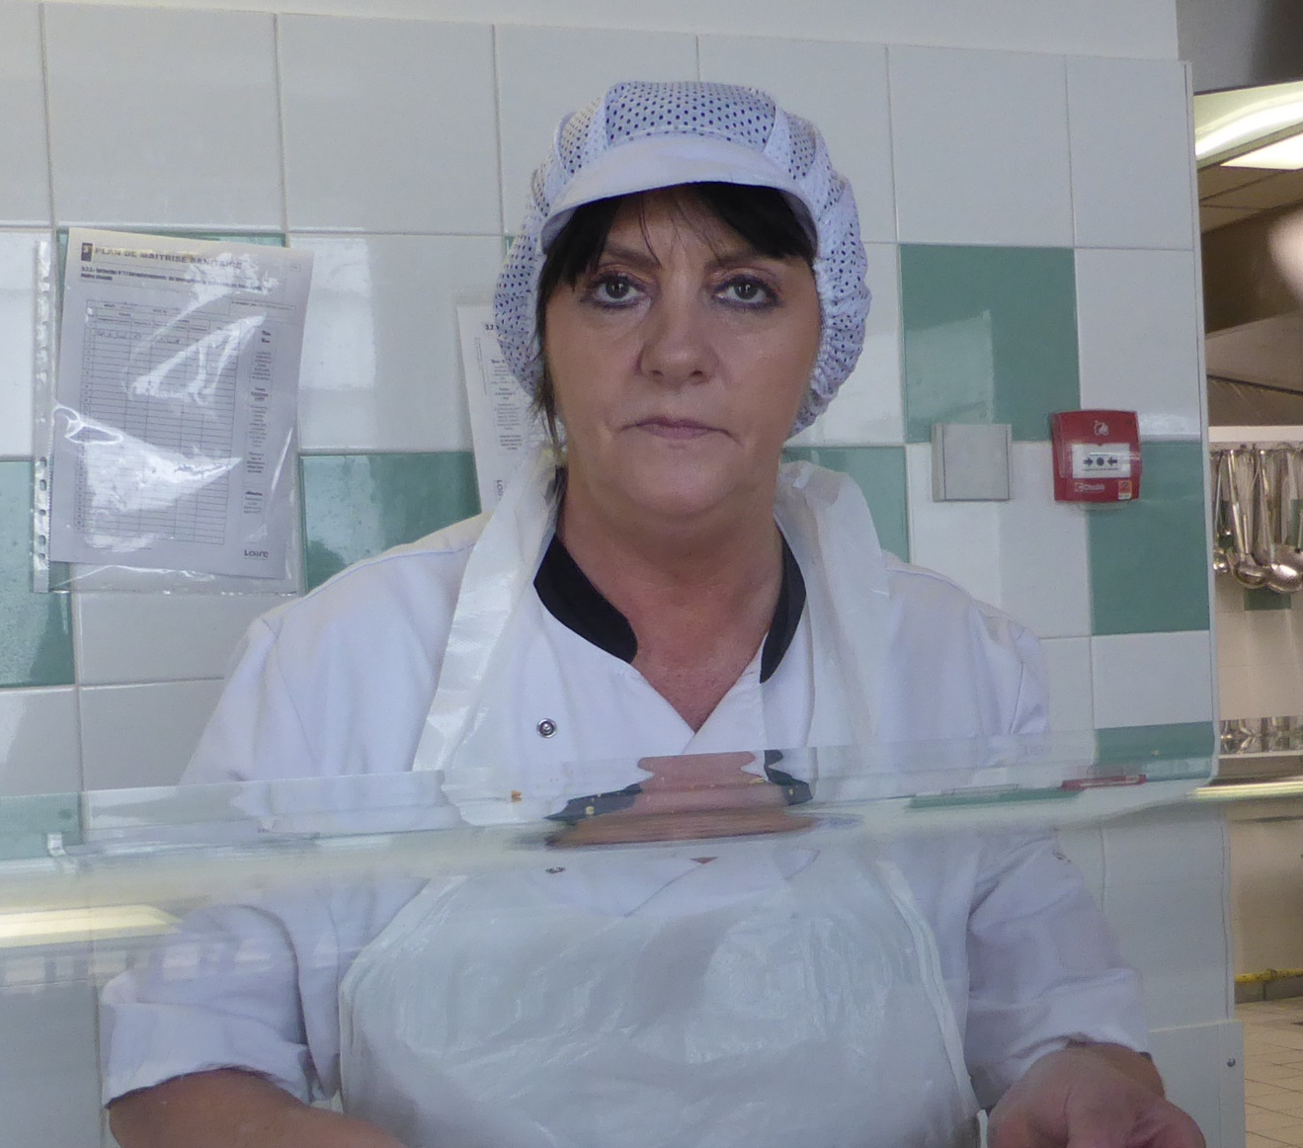
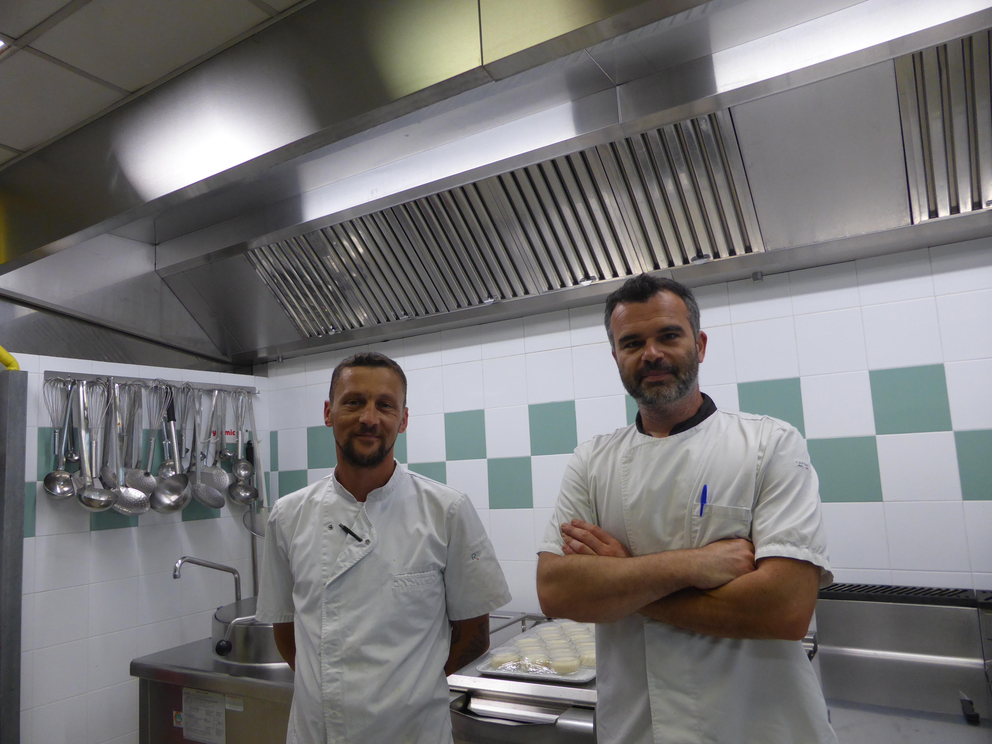
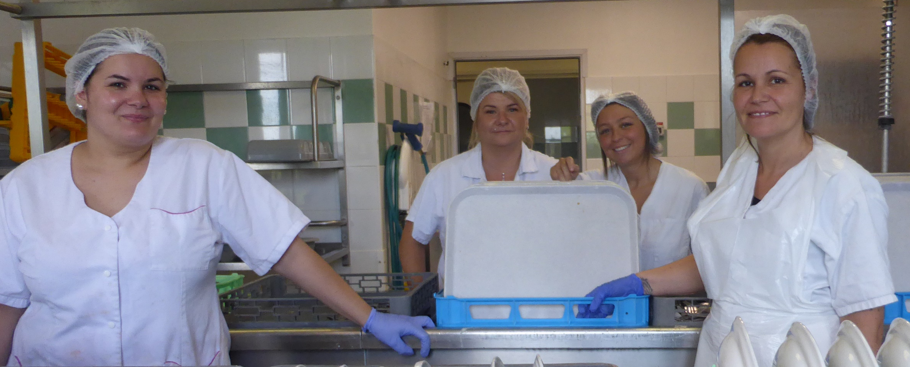
Pour préparer les repas, chaque jour une équipe se mobilise dès 6 heures du matin.
Au service et à la plonge, Lili, Laurie, Céline, Célia et Ludivine.
Les cuisiniers,
Sébastien et Eric

Slide 6

Cette semaine, les cuisiniers nous proposent des menus « alimentation durable ».
Et nous comptons sur vous pour finir vos assiettes!

Slide 7
Quelques règles sur la demi-pension
La courtoisie est de mise!
Sois poli, ne ralentis pas le service.
Respecte le travail du personnel de cuisine.
Respecte la nourriture, ne gaspille pas.
Mange proprement et dans le calme.

Slide 8
Ton plateau se compose
D’une entrée (bar à salades: sers-toi raisonnablement et à la fin, si tu as encore faim, tu peux te resservir)
D’un laitage (tu peux demander un yaourt nature)
D’un dessert (tu peux demander un fruit)
D’un plat chaud (tu peux demander une portion plus ou moins grosse suivant ton appétit, mais tu dois veiller à goûter de tout pour varier ton alimentation)
De pain (2 tranches maxi pour commencer)

Slide 9
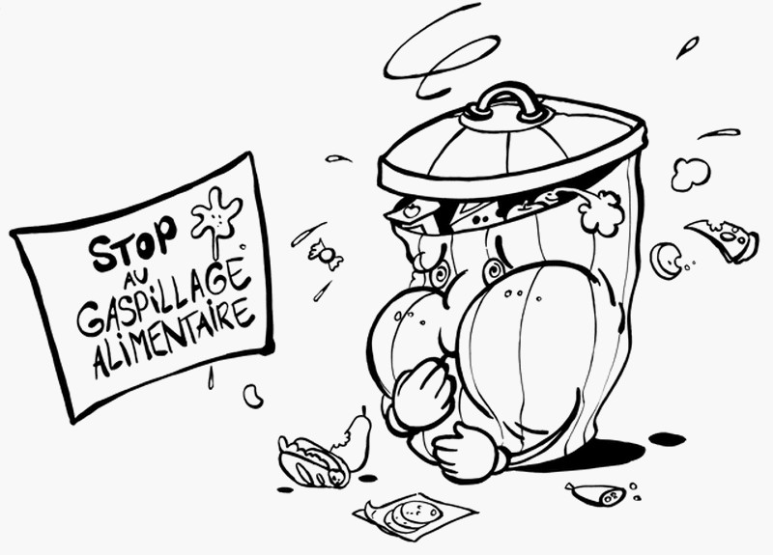
Pour info:
Chaque jour, dans notre collège, en moyenne 40 kg* de nourriture partent à la poubelle.
*40kg de nourriture représente un repas pour 80 personnes!

Slide 10

Nous te proposons de relever le défi suivant:
Dans ton assiette, adapte la portion à ton appétit.
Finis ton assiette et finis ton pain.

Slide 11

Alors, passe à l’action!
Les élèves organisateurs te remercient…
… la Planète aussi!

